Slide 1

第二篇
热 学

Slide 2
气体动理论：微观理论，运用统计方法建立宏观量与相应微观量平均值之间的关系
热力学：宏观理论，从能量观点出发，研究热现象的宏观规律

Slide 3
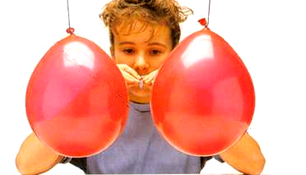

第五章
热运动的统计描述

Slide 4
§5-1 分子热运动与统计规律
§5-2 理想气体状态方程
§5-3 理想气体的压强
§5-4 理想气体的温度
§5-5 能量均分定理
§5-6 麦克斯韦速率分布律
§5-7 平均碰撞次数和平均自由程
§5-8 气体内的迁移现象

Slide 5
§5-1 分子热运动与统计规律
一、气体动理论基本观点
(1)分子的观点
(2)分子运动的观点
(3)分子力的观点
§5-1 分子热运动与统计规律

Slide 6




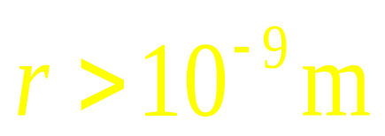
r_{o}：平衡距离~10⁻¹⁰m
----此时合力为零
斥力
d：分子有效直径
----此时分子速率减为零
合力
引力
时分子力
可忽略
§5-1 分子热运动与统计规律

Slide 7
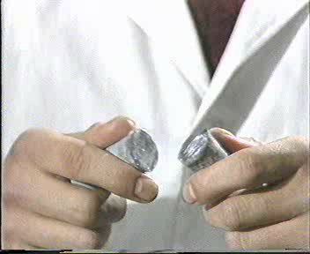
§5-1 分子热运动与统计规律

Slide 8
二、气体分子的特点
小：直径约 10⁻¹⁰ m
多：标准状态下，约 6×10²³个分子/mol
快：标准状态下的平均速率约 几百米/s
乱：杂乱无章、瞬息万变的运动
§5-1 分子热运动与统计规律

Slide 9
三、统计规律
1.伽尔顿板实验
小钉
等宽
狭槽
大量小球一个一个投入或一次投入，分布情况大致相同
小球落在哪个槽是偶然事件
§5-1 分子热运动与统计规律

Slide 10
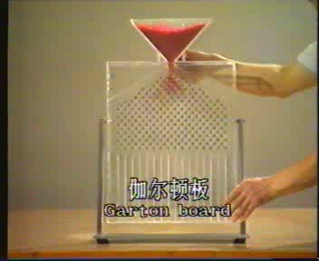
在一定的条件下，大量的偶然事件存在着一种必然规律性 ----统计规律
§5-1 分子热运动与统计规律

Slide 11
说明：
(1)某次测量值与统计平均值之间总有偏离----涨落(起伏)现象
(2)构成整体偶然事件数量越大，涨落现象就越不明显
§5-1 分子热运动与统计规律

Slide 12
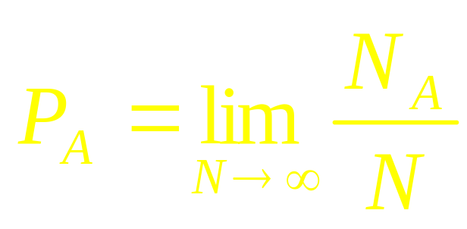
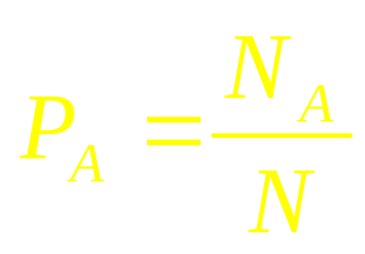
2.概率
概率：一定条件下，某偶然事件出现的可能性大小
设 N为实验总次数，N_{A}为事件A出现的次数，则
简写为
§5-1 分子热运动与统计规律

Slide 13
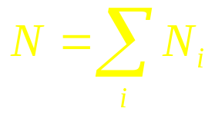
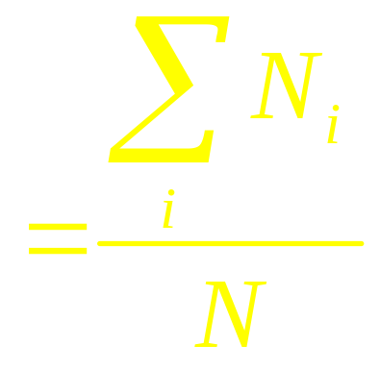
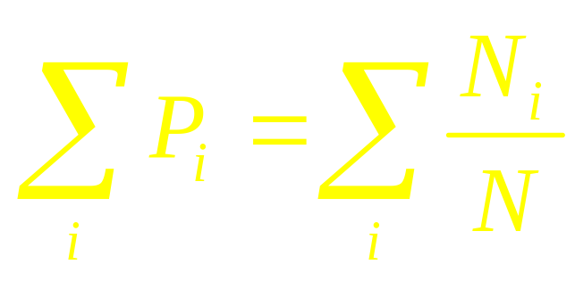


对n件事件：
----归一化条件
任一事件的概率满足
§5-1 分子热运动与统计规律

Slide 14
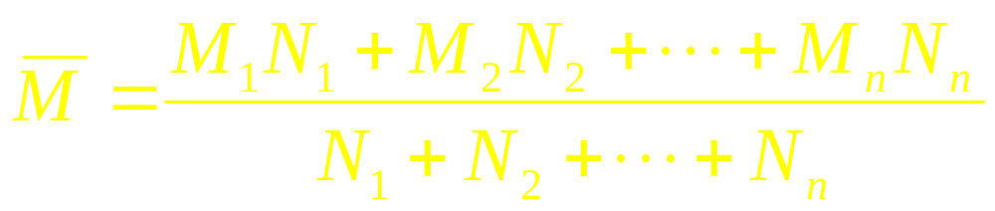
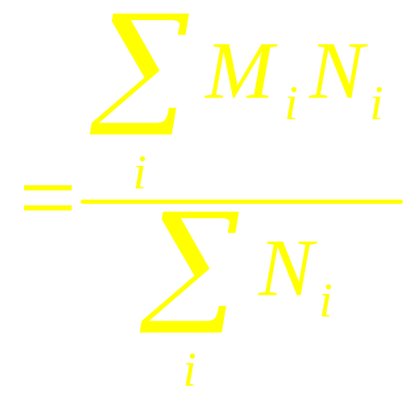
3.统计平均值
测量物理量M：M₁、M₂、☹M_{n}出现次数分别为N₁、N₂、☹N_{n}
M的算术平均值为
§5-1 分子热运动与统计规律

Slide 15
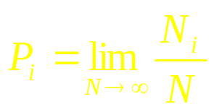
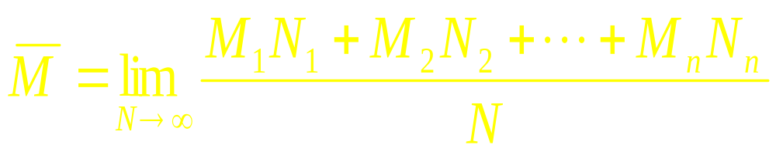
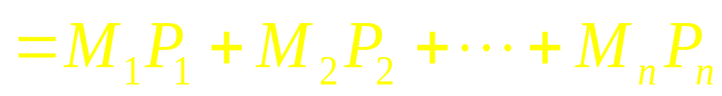
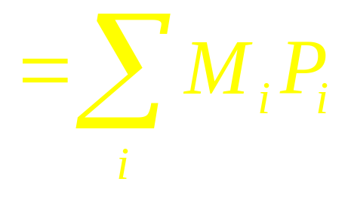

N足够大：
平均值
真实值
----统计平均值
§5-1 分子热运动与统计规律

Slide 16

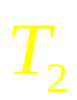
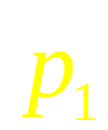
§5-2 理想气体状态方程
一、平衡态
平衡态：不受外界影响时，系统的宏观性质不随时间改变的状态
绝热
器壁
两系统分别达平衡态
§5-2 理想气体状态方程

Slide 17


透热壁
两系统相互作用
两系统热平衡
两个相互处于热平衡的系统温度和压强相同
§5-2 理想气体状态方程
§5-2 理想气体状态方程

Slide 18

当两系统都与第三系统热平衡，则两系统也热平衡
----热力学第零定律
§5-2 理想气体状态方程

Slide 19

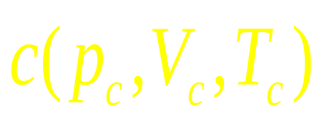

平衡过程：过程中每一中间状态都可近似看作为平衡态的过程
讨论：
非常缓慢地压缩
(1)每一中间状态可用状态量p、V、T 描述
(2)可在p-V图上用一条曲线表示
§5-2 理想气体状态方程

Slide 20
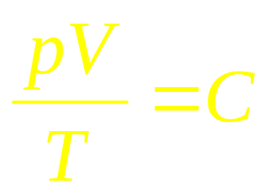
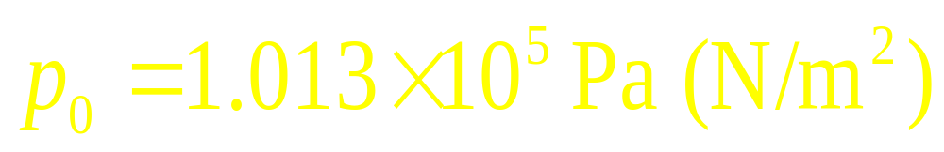

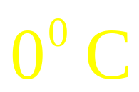

二、理想气体的状态方程
理想气体满足
标准状态：
§5-2 理想气体状态方程

Slide 21
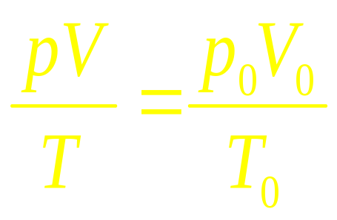
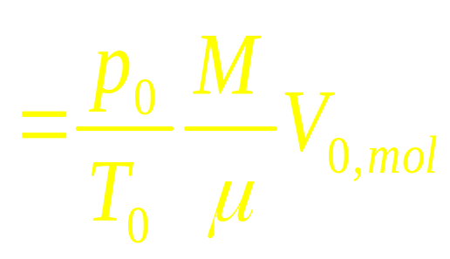
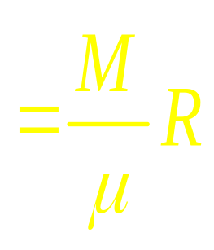
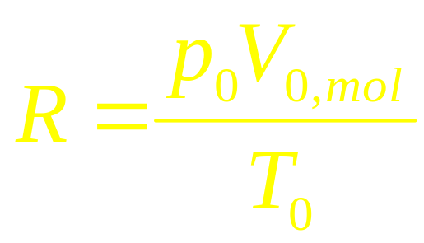

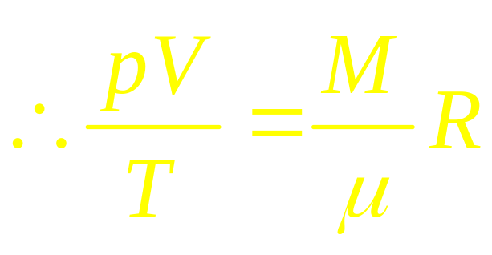
对Mkg的理想气体
其中
----普适气体常数
----理想气体状态方程
§5-2 理想气体状态方程

Slide 22
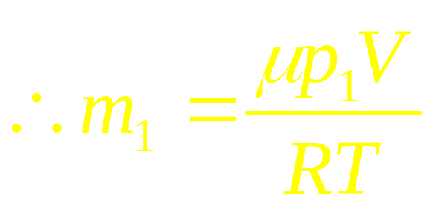
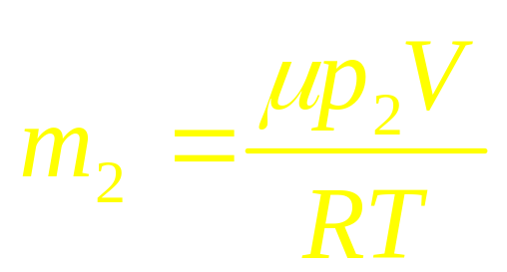
[例1]氧气瓶容积为3.2×10⁻²m³，其中氧气压力为1.3×10⁷Pa。氧气厂规定压力降到10⁶Pa时就要重新充气。设某实验室每天用1atm的氧气0.2m³,问在温度不变的情况下，一瓶氧气能用多少天?
解：设使用前后瓶中氧气质量分别为m₁、m₂，每天使用氧气质量为m₃
§5-2 理想气体状态方程

Slide 23
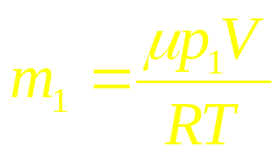
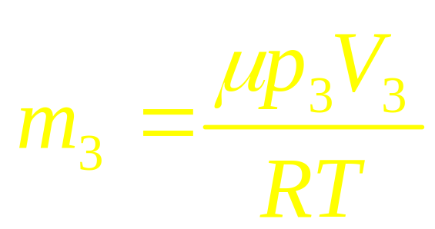
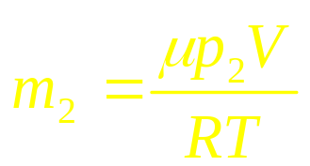
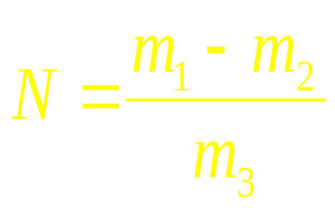
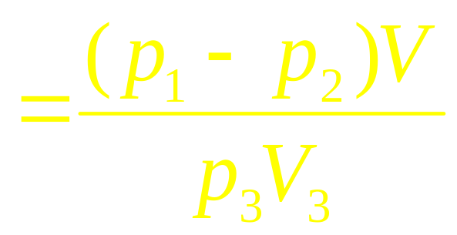
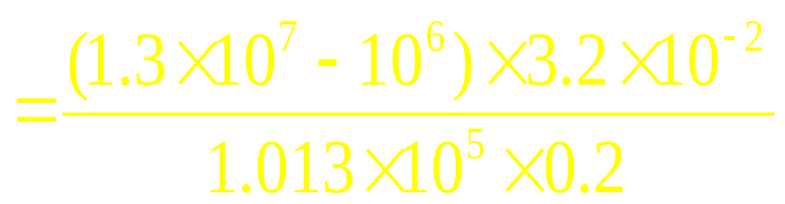

可用天数
§5-2 理想气体状态方程

Slide 24
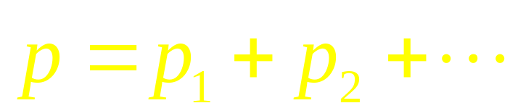
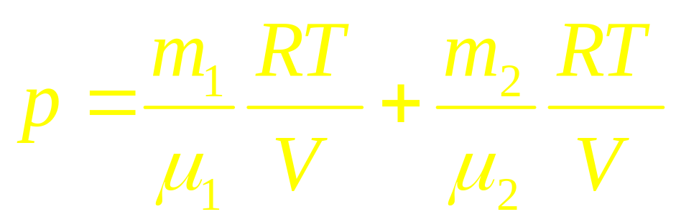
[例2]设空气中含有23.6%氧和76.4%氮, 求在压强 p=10⁵Pa和温度T=17ºC时空气的质量密度
解：设空气中氧和氮的质量分别为m₁、 m₂ ，摩尔质量分别为μ₁ 、μ₂
由道尔顿分压定理
空气压强
§5-2 理想气体状态方程

Slide 25
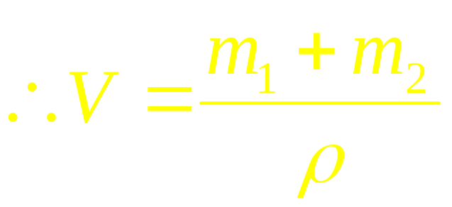
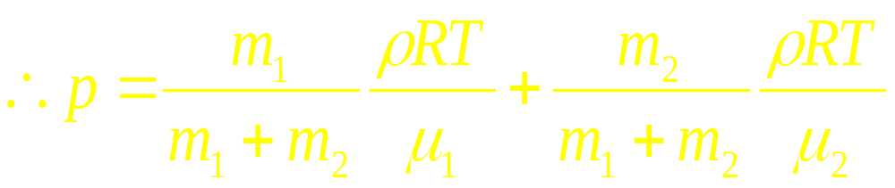
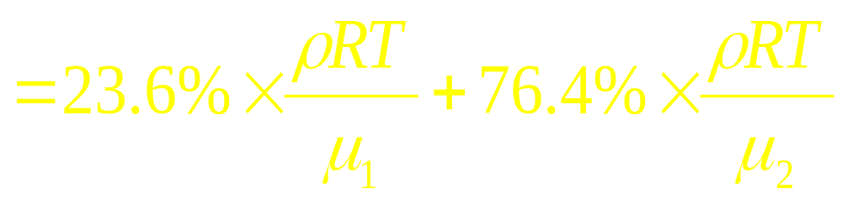
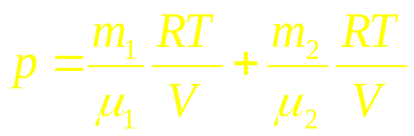
§5-2 理想气体状态方程

Slide 26
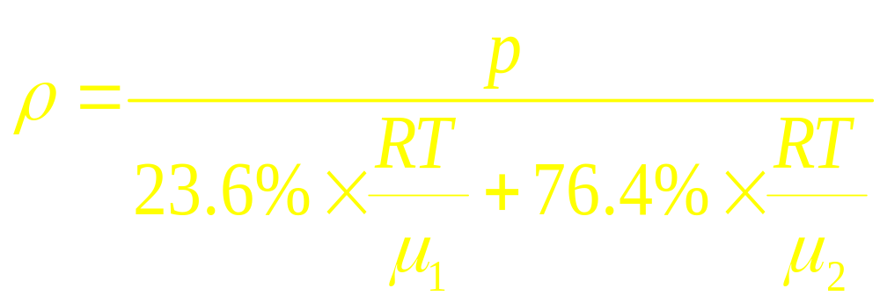
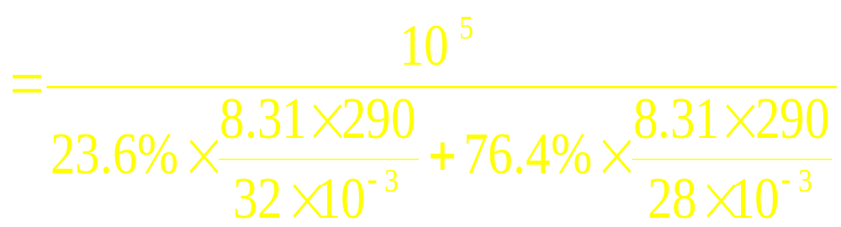
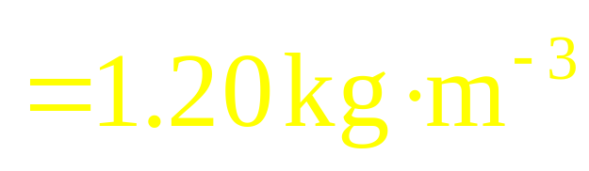
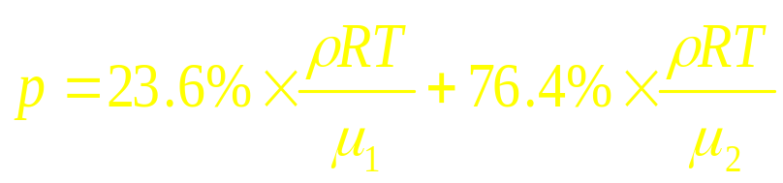
§5-2 理想气体状态方程

Slide 27
§5-3 理想气体的压强
一、理想气体的微观模型
(1)分子：质点
(2)分子间相互作用力除碰撞外忽略不计
(3)完全弹性小球
§5-3 理想气体的压强

Slide 28
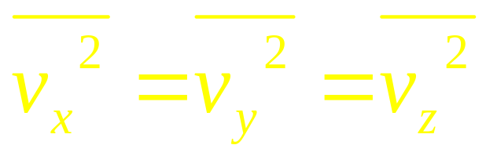
二、统计假设
(1)每个分子处在容器空间内任一点的几率相同，任一点附近分子数密度相等
(2)每个分子向各个方向运动的几率相同，即气体分子的速度沿各个方向的分量的各种平均值相等
如：
§5-3 理想气体的压强

Slide 29

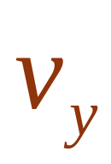


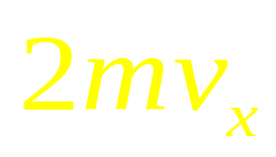
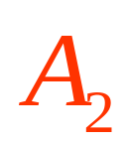
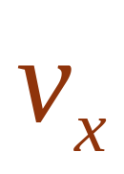






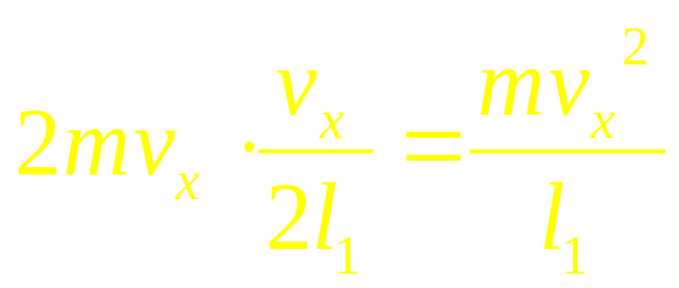
三、压强公式
(1)一个分子与器壁A₁碰撞给予A₁的冲量为
(2)一秒内一个分子的多次碰撞给予A₁的冲量为
§5-3 理想气体的压强

Slide 30















(3)N个分子一秒内给予A₁的冲量为
§5-3 理想气体的压强

Slide 31






(4)A₁上的压强
§5-3 理想气体的压强

Slide 32





定义
----分子的平均平动动能
§5-3 理想气体的压强

Slide 33




讨论:
(1)
(2)对容器其它面的推算结果相同
(3)对一般形状的容器可证有相同结果
(4)这是一个统计结果，只对大量分子才有意义
§5-3 理想气体的压强

Slide 34









§5-4 理想气体的温度
设N为M kg气体的分子数，N_{o}为1 mol气体的分子数，m为一个分子的质量
其中
----玻尔兹曼常数
§5-4 理想气体的温度

Slide 35





讨论:
(1)温度的本质：分子平均平动动能的量度
----气体分子热运动剧烈程度的物理量
(2) 是统计平均值，对个别分子来说没有意义
§5-4 理想气体的温度

Slide 36
§5-5 能量均分定理
=
分子动能
平动动能
+
转动动能
+
振动动能
一、自由度
自由度：确定一个物体在空间的位置所需的独立坐标的数目
----反映运动的自由程度
§5-5 能量均分定理

Slide 37


火车：轨道上运动，自由度为1
轮船：水平面上运动，自由度为2
飞机：空中飞行，自由度为3
§5-5 能量均分定理

Slide 38















1.刚体的自由度
3个平动自由度
确定C的位置
3个转动自由度
CA的方位
其中两个是独立的
刚体绕CA轴转动
----刚体有6个自由度
§5-5 能量均分定理

Slide 39





2.气体分子的自由度
常温下可不考虑分子的振动
平动自由度 转动自由度 总计
单原子分子
双原子分子
三原子以上分子
§5-5 能量均分定理

Slide 40






二、能量按自由度均分原理
----每个平动自由度的动能为
任一运动形式的机会均等
气体分子任一自由度的平均动能都等于
----能量均分定理
§5-5 能量均分定理

Slide 41

自由度为 i 的分子，平均动能为
§5-5 能量均分定理

Slide 42







三、理想气体的内能
气体内能
分子动能
分子间相互作用势能
对理想气体，可忽略分子间相互作用势能
1mol理想气体的内能
Mkg理想气体的内能
----理想气体内能是温度的单值函数
§5-5 能量均分定理

Slide 43







§5-6 麦克斯韦速率分布律
一、分子速率分布的测定
斯特恩实验
胶片屏
金属
蒸汽源
----可通过两缝
§5-6 麦克斯韦速率分布率

Slide 44







二、气体分子速率分布函数
速率分布函数：速率在v附近单位速率区间内的分子数占总分子数的百分比
即
----反映分子在速率v附近单位速率区间内的概率大小
§5-6 麦克斯韦速率分布率

Slide 45








在v--v+dv区间的分子数占总分子数的百分比
在v₁--v₂区间
在0--∞区间有
----归一化条件
§5-6 麦克斯韦速率分布率

Slide 46




三、麦克斯韦速率分布定律
1859年麦克斯韦从理论上导出平衡状态下气体分子速率分布函数
----麦克斯韦速率分布函数
麦克斯韦速率分布曲线
§5-6 麦克斯韦速率分布率

Slide 47










四、三种统计速率
1.最概然速率v_{p}：f(v)极大值对应的速率
令
可得
§5-6 麦克斯韦速率分布率

Slide 48









2.平均速率
§5-6 麦克斯韦速率分布率

Slide 49









3.方均根速率
§5-6 麦克斯韦速率分布率

Slide 50





讨论：
(1) v₀ v 速率区间分子的平均速率
(2)
§5-6 麦克斯韦速率分布率

Slide 51






[例3]有0ºC平衡状态下的氧气，计算最概然速率和速率在300--310m/s区间内氧分子数的百分率
解：
速率区间较小，可用
§5-6 麦克斯韦速率分布率

Slide 52







讨论：
令
§5-6 麦克斯韦速率分布率

Slide 53
§5-7 平均碰撞次数和平均自由程
一、概念
平均碰撞次数：一个分子在单位时间内与其他分子碰撞次数的平均值
平均自由程：一个分子连续两次碰撞所经过路程的平均值
§5-7 平均碰撞次数和平均自由程

Slide 54




二、计算(对同一类分子)
分子视为弹性小球，有效直径为d，碰撞前后速率为
1.考虑一个分子运动，其它分子静止
运动分子在1秒内与其它分子的平均碰撞次数为
§5-7 平均碰撞次数和平均自由程

Slide 55





2.考虑所有的分子都在运动
平均碰撞次数为
3.分子的平均自由程
§5-7 平均碰撞次数和平均自由程

Slide 56





[例4]计算氧气在标准状态下的分子平均碰撞次数和平均自由程。设氧气分子的有效直径为2.9×10⁻¹⁰m
解：标准状态
§5-7 平均碰撞次数和平均自由程

Slide 57






§5-7 平均碰撞次数和平均自由程

Slide 58









§5-8 气体内的迁移现象
迁移现象(输运过程):气体状态由不平衡趋向于平衡的现象
一、内摩擦现象(粘滞现象)
1.宏观现象及规律
气层流速不同而发生的现象
§5-8 气体内的迁移现象

Slide 59











实验表明：
η为粘滞系数，正负号表示内摩擦力成对出现
2.微观本质
气体分子定向动量的迁移
§5-8 气体内的迁移现象

Slide 60









二、热传导
1.宏观现象及规律
气体内部温度不同而发生的现象
实验表明：
κ ：热导率或导热系数，负号表示热量从高温处传向低温处
§5-8 气体内的迁移现象

Slide 61















2.微观本质
气体分子热运动动能的迁移
三、扩散
1.宏观现象及规律
气体分子数密度不均匀而发生的现象
§5-8 气体内的迁移现象

Slide 62


实验表明
D为扩散系数，负号表示从密度较大处向密度较低处扩散
2.微观本质
气体分子质量的迁移
§5-8 气体内的迁移现象

